Slide 1
PLAN
TECHNIQUE

Slide 2
TABLES DES MATIÈRES
INTRODUCTION ………………………………………………………….…. 3
PLAN DE DÉVELOPPEMENT DU JOUEUR…………………………... 13
PLAN DE DÉVELOPPEMENT DE L’ÉDUCATEUR…………….….... 29
PLAN DE DÉVELOPPEMENT DE L’ARBITRE…………………………36

Slide 3
1. VISION, MISSION ET VALEURS

Slide 4
VISION, MISSION
MISSION
● Offrir une variété de programmes sportifs cohérents et structurés aux citoyens de l’ouest de la Ville de Laval qui leur permettent de vivre des expériences plaisantes et professionnelles dans un cadre sportif.
● Offrir des opportunités à tous nos membres de pratiquer le sport au niveau et à la fréquence souhaitée et les membres du personnel les opportunités de progression dans leur propre domaine.
VISION
● Cultiver l’amour pour le sport et nourrir la volonté de se dépasser dans tous nos membres et personnels. Bâtir l'héritage de soccer dans l’ouest de l’île de Laval et développer un sentiment d’appartenance.
● Professionnaliser l’environnement de travail et les services offerts aux membres tout en conservant une stabilité financière.

Slide 5
VALEURS
Valeur | Adaptabilité | Responsabilisation | Communauté | Croissance | Transparence
Implication pour l’organisme/employés | Trouver et former des employés qui peuvent s’adapter pour permettre à l’organisme de constamment s’ajuster selon les besoins des citoyens et ceux du club? | Trouver et former des employés humbles. Avoir la capacité d’introspection envers eux-mêmes et envers l’organisme bien développée | Trouver et former des employés qui permettent l’organisme de s’impliquer dans la communauté de prendre des décisions qui sont dans le meilleur intérêt des citoyens lavallois | Être un organisme constamment à la recherche d’opportunité permettant la croissance et l’ajout de nouveaux services permettant aux jeunes de se développer au maximum de leurs capacités pour agrandir ou améliorer son produit | Communiquer honnêtement avec ses membres, employés et partenaires avec un souci de transparence.
Implication pour le personnel d’encadrement (entraîneur.e.s et arbitres | Trouver et former des éducateurs, éducatrices et arbitres qui sont malléables et peuvent prendre des décisions et trouver des solutions | Trouver et former des éducateurs, éducatrices et arbitres qui sont prêts à accepter leurs erreurs et les conséquences de leurs actions, à apprendre de ceux-ci et de plus les reproduire? | Trouver et former des éducateurs, éducatrices et arbitres de la communauté lavallois, qui ont du souci pour le bien de la ville de Laval et pour le soccer dans notre ville, province et pays | Trouver et former des éducateurs, éducatrices et arbitres qui ont une mentalité de croissance et qui ont la soif d’apprendre (esprit d’apprentissage ?) et de développer leurs compétences à leur plein potentiel | Trouver et former des éducateurs, éducatrices et arbitres qui sont intègres et honnêtes lors de la réalisation de toutes leurs tâches de formateurs (sélection, apprentissage, gestion, etc.)
Implication pour les joueurs et les joueuses | Développer des jeunes citoyens et athlètes qui peuvent s’ajuster sur le terrain et hors du terrain | Développer des jeunes qui acceptent les conséquences de leurs actions au lieu de transférer la responsabilité sur ses coéquipiers. | Développer des jeunes citoyens qui sont fiers de jouer à Laval, qui s’impliquent dans la communauté, qui joue à Laval ou continue à être éducateur, éducatrice ou arbitres à Laval Développer des jeunes citoyens qui sont fières de jouer, de s’impliquer dans la communauté ou d’envisager un rôle d’arbitre ou d’éducateur dans la région de Laval | Développer des jeunes qui souhaitent devenir de bons citoyens et de meilleur.e.s joueurs et joueuses. Les apprentissages faits sur le terrain devraient transparaître dans leur vie à l’extérieur du terrain. | Développer des jeunes qui sont ouverts d’esprit et honnêtes avec leurs coéquipiers, coéquipiers et le personnel d’encadrement

Slide 6
1. ORGANIGRAMME DU CLUB

Slide 7
Directeur Technique Sandro Grande
Sandro Grande
Resp. HP Senior
Boubacar Coulibaly (B Provincial)
Entraineur PLSQM
Amro Radwan Entraineur PLSQF
Entraineurs Équipes HP Senior
Amro Radwan
Dir. HP Juvénile Masculin
U13-17
Entraineurs Équipes HP Juvénile Masculin
Emad Ebrahimi
Dir. HP Juvénile Féminine
U13-17
Entraineurs Équipes HP Juvénile Féminin
Mohamed Yahmi
Resp. Elite
U13-17 M/F
Entraineurs Équipes Elite Juvénile M/F
Mazen Amer
Resp. Dév
U13-U17 M/F
Victor Barrantes
(Licence C inscrit)
Personnel Technique
Cristian Estay Personnel (B Provincial)
Technique
Michael Oumouma (ESP)
Personnel Technique
Entraineurs Équipes Dev Juvénile M/F
Thanasis Manolopoulos
Dir. Gardien
U13-PLSQ
Resp. Gardiens
U9-U12
Julian Petrilli
Sandro Grande
Directeur CDC
George Stranzalis
Adj. Directeur CDC (U9-U12)
Gennaro Angelillo Adj. Directeur CDC (U4-U8)
Mariéve Parent
Adj. Directeur
Admin CDC
Nacim Zakour Personnel Technique CDC
Gennaro Angelillo
Dir. Formation des entraineurs
Costa Theofilopoulos
Resp. Secteur Local
Kosta Rassias Resp. Secteur Local
Vanessa Bissante
Soccer Adapte
Dir. Arbitrage Kevin Crane-Desmarais
Dir. Science du Sport
Athanasio Destounis
Medecine Sportif
Christophe Lett
1. ORGANIGRAMME DU CLUB (TECHNIQUE)
Notes:
CHANGÉ

Slide 8
1.1 ORGANIGRAMME TECHNIQUE (SUITE)
EMAD EBRAHIMI
Directeur technique adjoint (Haute Performance U13 – U18 AA et AAA F.)
Licence B Nationale formée
Emad.ebrahimi@fclaval.com
SANDRO GRANDE
Directeur technique
Licence A / UEFA A formé / Licence Enfant
dt@fclaval.com
AMRO RADWAN
Directeur technique adjoint (Haute Performance AA et AAA M.)
Licence B Nationale / UEFA B / Licence Enfant
Amro.radwan@fclaval.com
Notes:
CHANGÉ

Slide 9
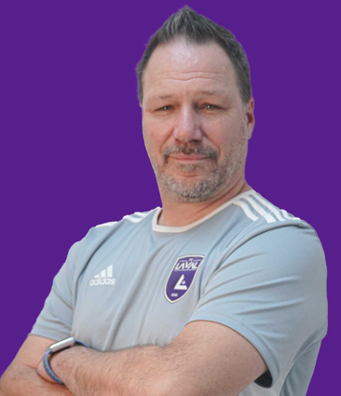
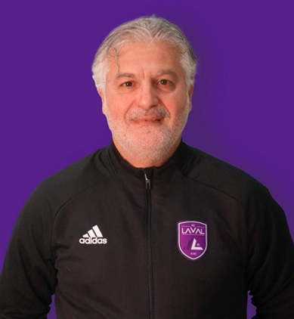
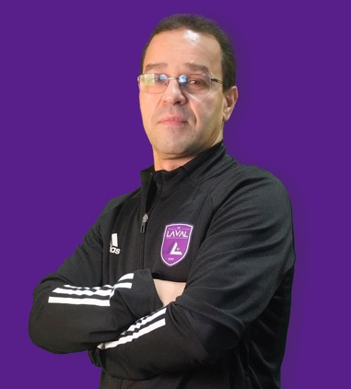
1.1 ORGANIGRAMME TECHNIQUE (SUITE)
GENNARO ANGELILO
Formation des éducateurs /
Responsable CDC U4-U8
Licence A formé / UEFA B / Licence Enfant
Gennaro.angelillo@fclaval.com
GEORGE STRANTZALIS
Responsable CDC / Technicien développement HP
UEFA Pro / Licence Enfant
George.strantzalis@fclaval.com
MOHAMED YAHMI
Technicien du développement terrain U13-U18 A et AA
Licence B nationale
Mohamamed.yahmi@fclaval.com
Notes:
CHANGÉ

Slide 10
1.1 ORGANIGRAMME TECHNIQUE (SUITE)
THANASI MANOLOPOULOS
Responsable du secteur gardiens de but
NACIM ZAKOUR
Support technique CDC
ESP / Barca Universitas / B. Éd. Physique et à la santé
nacim.zakour@fclaval.com
MAZEN AMER
Support technique
S2-S3 / PNCE P1-2 /
Barça Universitas
Mazen.amer@fclaval.com
Notes:
CHANGÉ

Slide 11
1.1 ORGANIGRAMME TECHNIQUE (SUITE)
MARIÈVE PARENT
Coordonnatrice CDC /
Responsable administrative technique Licence C (formé)
marieve.parent@fclaval.com
RICHARDSON ROUSSEAU
Coordonnateur technique U13 – U18 AA et AAA /
Coordonnateur PLSQ ESP
richardson.rousseau@fclaval.com
Notes:
CHANGÉ

Slide 12
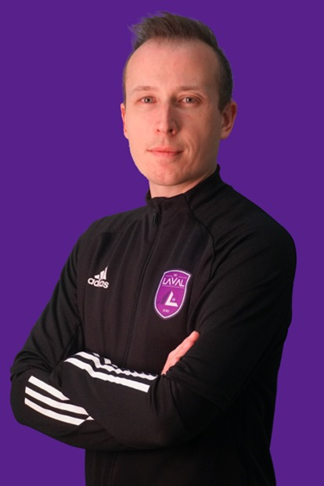
1.1 ORGANIGRAMME TECHNIQUE (SUITE)
KEVIN CRANE DESMARAIS
Directeur arbitrage /
Formation des arbitres Lic. Directeur Arbitre
kevin.crane-desmarais@fclaval.com
Notes:
CHANGÉ

Slide 13
2. PLAN DE DÉVELOPPEMENT DU JOUEUR

Slide 14
2.1 PARCOURS DU JOUEUR DU CLUB

Slide 15
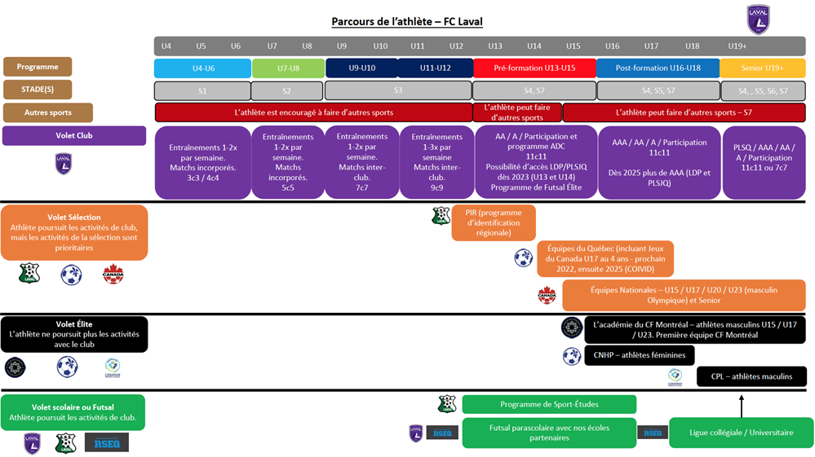
PARCOURS DU JOUEUR DU CLUB

Slide 16
2.2 DESCRIPTION DES PROGRAMMES OFFERTS

Slide 17
PROGRAMME CDC
FC Laval s’engage en faveur d’une pratique du soccer adaptée aux enfants. Chaque enfant est doué et a le droit de jouer sur la base du fair-play et du respect. Canada Soccer recommande une démarche « d’ateliers » pour l’entraînement. Les joueurs passent d’une activité de renforcement des habiletés à une autre à intervalles réguliers. Le temps consacré à chacune des activités varie selon l’âge du joueur. Cette méthode n’est pas seulement plus amusante pour les jeunes joueurs – qui ont tendance à avoir une capacité d’attention limitée, mais elle permet également d’offrir des séances d’entraînement adaptées aux besoins particuliers des équipes, selon le nombre de joueurs, le nombre de parents ou d’entraîneurs présents et les installations disponibles. Chaque séance d’entraînement est organisée autour de quatre ou cinq ateliers d’activités. Mettre en pratique ces quatre « piliers » de l’entraînement à chacune des séances contribuera à développer de jeunes joueurs équilibrés possédant une base de savoir-faire physique, de grandes habiletés en soccer, et idéalement, un amour indéfectible pour le jeu.
Les joueurs et joueuses sont suivis sur les plateaux par notre équipe technique (incluant un éducateur ressource du CF Montréal), et sont évalués selon des critères qui englobent tous les aspects du joueur. Il ne s’agit pas seulement de caractéristiques technico-tactiques et physiques, mais aussi celles mentales et émotionnelles-sociales.

Slide 18
CDC U4 - U7
L’objectif premier est que chaque enfant tombe en amour avec le ballon rond. Le programme est basé sur le plaisir et l’amusement.
À travers les différentes activités proposées, les enfants pourront développer des habiletés motrices de base et commenceront à s’approprier le ballon.
Les apprentissages par le jeu seront favorisés. Les activités où chaque enfant a son ballon sont grandement encouragées. Les jeux de mains (multisports) sont également préconisés afin de développer le réflex de la lecture de jeu.
Notes:
AJUSTÉ

Slide 19
CDC U8 - U10
C’est lors de cette phase que les enfants s'approprient le jeu et confirment leur amour pour le sport.
Toujours basé sur le jeu et sur le plaisir, le développement de l’aspect technique est une priorité. Le jeu doit rester simple et amusant tout en intégrant l’apprentissage de divers gestes, en phase arrêté comme en phase dynamique
Plusieurs apprentissages se feront de façon implicite afin de préserver la fraîcheur psychologique des enfants. Nous ne devons pas éteindre la flamme qui brûle en eux. Ils doivent jouer et s’amuser constamment.
Sur le plan physique, les joueurs doivent travailler sur le développement de la motricité, des appuis, de la latéralité et de la coordination. Le tout doit être intégré dans les activités.
Notes:
AJUSTÉ

Slide 20
CDC U11 - U12
Cette phase a pour objectif de préparer les joueurs à l’intégration au secteur «U13 - U17».
À la fin de cette phase, sur le plan technique, les joueurs sont en mesure de jongler, de faire une passe et de contrôler correctement avec les deux pieds. Ils doivent également avoir acquis les fondamentaux du centre. L’apprentissage de la gestuelle technique se fait davantage en mouvement.
Sur le plan tactique, les joueurs doivent avoir acquis les principes d’occupation d’espace lorsqu’ils ont le ballon ou non.
Sur le plan athlétique, ils ont de bons appuis, une bonne motricité, une bonne latéralité et sont bien coordonnés. Le tout relatif à leur âge.
Notes:
AJUSTÉ

Slide 21
PROFIL DE SORTIE CDC
TACTIQUE: être capable de…
Agrandir l’espace de jeu effectif en largeur et profondeur;
Sécuriser et maîtriser la possession sur la 1ère touche quand sous pression;
Orienté et s'informer avant de recevoir
Comprendre qu’il/elle doit se replacer sur l’axe ballon/but;
Reformer le bloc équipe – retrouver la proximité de ses partenaires
TECHNIQUE : être capable de...
Contrôler des ballons au sol et d’enchaîner par un autre geste;
Frapper son ballon avec l’intérieur du pied;
Conduire pied droit pied gauche et de changer de rythme et de direction;
Marquer ballon au sol sous pression;
Récupérer le ballon dans les duels;
Réaliser 10 jongleries pied droit pied gauche, 10 alternés.
SOCIAL-ÉMOTIONNELLE: être capable de…
Rester concentré;
Avoir un état d’esprit exemplaire;
Être persévérant;
Avoir confiance en soi;
S’engager totalement;
Notes:
AJUSTÉ

Slide 22
PROGRAMME U13+
Ce programme devrait être le premier moment où les jeunes vont vivre une expérience d’équipe fermée, leur première expérience de sélection ou non-sélection, pour ceux dans le volet compétitif, des déplacements plus grands et des matchs plus compétitifs les attendent. Avec toutes les nouvelles expériences il y a aussi des grandes opportunités : PIR, Équipes du Québec, Équipes nationales, CF Montréal. Cependant il ne faut pas perdre l’idée que la majorité n’atteindront pas les niveaux « élites » et donc il faut néanmoins créer un environnement qui encourage l’activité physique pour la vie; sur ce point le programme de soccer juvénile s’adresse à deux types de clientèle :
Les joueurs/ses voués au stade Compétition ;
Les joueurs/ses voués au stade Soccer pour la vie;
Ces deux clientèles se répartissent selon des critères de motivation et de développement sportif. Les enfants auront tous vécus le même parcours de formation jusqu’à U12 et seront maintenant répartis en fonction de leurs acquis technique, tactique et physiologique.

Slide 23
2.3 PHILOSOPHIE DE JEU

Slide 24
PHILOSOPHIE DE JEU
FC Laval est un club qui s'enorgueillit de pratiquer un football attrayant, beau à voir pour nos spectateurs. Nous préconisons le jeu en passes courtes, basé sur une envie de contrôler la possession en occupant les espaces adéquat afin de déstabiliser l’opposition, car nous pensons que c’est la manière la plus bénéfique pour nos joueurs de se développer et d'être capables de jouer au niveau supérieur.
Nous voulons être connus comme un club qui veut jouer un football offensif. Bien que nous voulions être l'équipe qui a le ballon la plupart du temps, nous savons aussi que ce n'est pas toujours possible. C'est pourquoi nous travaillons sur les 4 phases de jeu dans toutes nos séances tout au long de l'année. Si notre objectif est de développer des footballeurs complets, alors nous devons prendre en compte chaque moment du jeu dans notre programme annuel découlant de notre projet de jeu.

Slide 25
PHILOSOPHIE DE JEU
L’ÉVEIL DU TALENT PAR LE PLAISIR
Une personne comprend/applique mieux les savoirs en y prenant plaisir plutôt qu’en les subissant.
ACQUISITION D’UNE TECHNIQUE PARFAITE
La technique individuelle est la capacité de décider de la meilleure action à faire et de la réaliser dans le bon tempo. Une technique complète, variée donne une plus grande possibilité de choix et offre l’assurance de réussir le geste régulièrement.
DÉVELOPPER L’INTELLIGENCE TACTIQUE
Une personne s’approprie mieux les choses en les comprenant plutôt qu’en les apprenant sans réflexion. Il faut donc faire comprendre le pourquoi aux enfants.
RÉVÉLER DES FOOTBALLEUR DE TRÈS HAUT NIVEAU
Former des jeunes prêts pour le monde pro/NCAA/semi-pro.

Slide 26
PHILOSOPHIE DE JEU
NOURRIR LA GÉNÉROSITÉ
Le football étant un sport collectif, il est essentiel que chaque joueur offre ses qualités individuelles au collectif. Chacun, avec sa personnalité, doit agir pour le bénéfice de l’équipe.
APPRENTISSAGES ADAPTÉS À L'ÂGE ET AUX OBJECTIFS DE RÉUSSITE
L’âge d’entrée dans le club et la durée de la formation (+/- 10 années) permettent de prendre le temps pour respecter les étapes des apprentissages en fonction des morphologies et de la qualité de chacun des joueurs. Les objectifs de réussite sont graduels et respectent le joueur dans son développement. Il est nécessaire de faire les choses aux âges qui leur correspondent, sur des surfaces aux dimensions adéquates et à un rythme imposé par la nature, les enfants ne sont pas de petits adultes.

Slide 27
2.4 STRATÉGIES POUR PROMOUVOIR LE SOCCER FÉMININ

Slide 28
STRATÉGIES POUR PROMOUVOIR LE SOCCER FÉMININ
Au fil des années, notre Club a réalisé que le soccer féminin pose des défis uniques qui méritent une perspective éduquée et particulière à ses besoins. Notre objectif de recrutement d'éducateurs spécialisés fait partie de notre plan. Notre Club aspire à créer un modèle de développement unique aux besoins d'une athlète. L'organisation d'événements avec d'anciennes athlètes permettra d'illustrer le parcours et la réussite qui est atteignable pour une jeune fille. L'objectif primordial est de créer une passion pour le sport. Des partenariats avec des organismes qui promeuvent des activités majoritairement axés sur les filles seront établis.
Objectifs stratégiques | Actions à réaliser | Échéancier | Personne responsable
Augmenter le nombre de joueuses que nous avons a FC Laval | Campagnes réseaux sociaux | Janvier 2022 | Directeur Tech.
 | Mettre l’emphase sur la valeur nos équipes féminines | Janvier 2022 | Directeur Tech
 | Mettre en avant davantage de joueuses dans la communauté | Janvier 2022 | Comité Marketing + Directeur Sportif

Slide 29
3. PLAN DE DÉVELOPPEMENT DE L’ÉDUCATEUR

Slide 30
3.1 PARCOURS DE L’ÉDUCATEUR

Slide 31
PARCOURS DE L’ÉDUCATEUR
Le FC Laval a identifié la formation de leurs personnels d’encadrement comme étant une priorité et comme action critique pour le bon fonctionnement du club et la progression de leurs athlètes et programmes. Avec des éducateurs et éducatrices plus compétent.e.s, encadré.e.s et dédié.e.s l’environnement d’apprentissage pour les athlètes du club sera forcément amélioré, plus accueillant et motivant.
La première partie de ceci est d’avoir un plan clair pour nos éducateurs et éducatrices, incluant un parcours bien détaillé.

Slide 32
PARCOURS DE L’ÉDUCATEUR

Slide 33
3.1 DESCRIPTION DE LA FORMATION INTERNE DU CLUB

Slide 34
DESCRIPTION DE LA FORMATION INTERNE DU CLUB (Éducateur/trice)
La réflexion de vouloir mieux encadrer les éducateurs et éducatrices du club l’a amené à engager un directeur de la formation des éducateurs et des éducatrices, ainsi qu’une adjointe de formation spécifique pour le soccer féminin. C’est aussi la raison que plusieurs points dans le plan stratégique du club s’adressent à la rétention, recrutement et formation des éducateurs et des éducatrices.
Les détails de nos objectifs stratégiques sont élaborés dans notre plan stratégique. Les objectifs visent les éducateurs et éducatrices qui souhaitent travailler avec des jeunes ou adultes, en performance ou participation. Nous considérons qu’il faut offrir un service de base à tous et à toutes selon leurs niveaux d’engagement et intérêt, mais aussi offrir un service plus personnalisé pour certains profils intéressants. En fonction de ceci, voici les différentes structures internes mises en place pour aider notre personnel à avoir une progression continue qui va au-delà des formations externes offertes par Soccer Québec ou Soccer Canada.
Notre département de formation inclut 4 sections (structure développée en avril 2021):

Slide 35
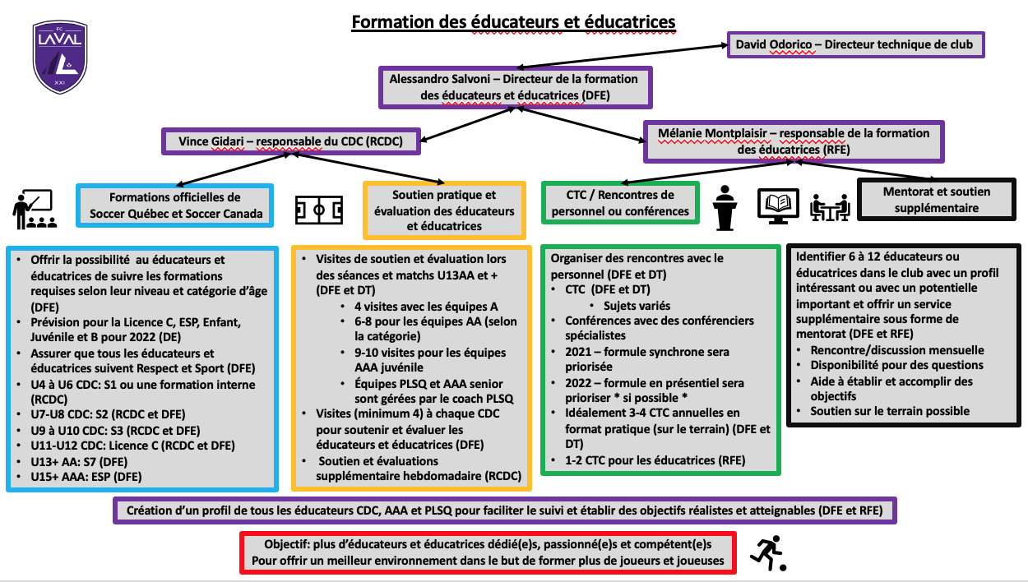
DESCRIPTION DE LA FORMATION INTERNE DU CLUB
Sandro Grande
Gennaro Angelilo
Sandro Grande

Slide 36
4. PLAN DE DÉVELOPPEMENT DE L’ARBITRE

Slide 37
DESCRIPTION DE LA FORMATION INTERNE DU CLUB (Arbitrage)
Le secteur de l’arbitrage du FC Laval divise en trois parties les niveaux d’expériences des arbitres. Il y a les arbitres recrues, les arbitres de deuxième année et les arbitres de plus de trois ans d’expérience. La formation est bien distincte entre ces trois groupes.
Les arbitres recrues auront comme première formation le stage district de Soccer Québec. Ce stage inclut un volet théorique et un volet pratique. C’est Soccer Laval qui se charge de la gestion des arbitres pour la formation initiale. Le FC Laval fait le recrutement et remet la liste des candidats à Soccer Laval.
Ces recrues devront aussi participer à un stage de soccer à 7 et de soccer à 9. Cette formation se déroulera au mois de mai. Le club pourra jumeler à cette formation une rencontre avec les nouveaux arbitres pour le bon fonctionnement de la saison et de PTS Ref.
Le FC Laval ajoutera une formation pratique pour les nouveaux arbitres. Le 14 mai 2022, ils participeront à une série de matchs hors concours. Ils pourront mettre en pratique ce qu’ils ont appris lors des stages précédents. L’objectif est de leur donner une première expérience sur le terrain.
Ceci permettra aux arbitres recrues de briser la glace avant leur premier match. Ils auront l’opportunité d’être accompagnés sur le terrain par un évaluateur. Cette personne-ressource sera en mesure de montrer à l’arbitre où se positionner sur le terrain, comment signaler, comment siffler et comment gérer un match.
Évidemment, on approfondira cette expérience en effectuant toutes les étapes que les arbitres doivent faire avant et après un match. Il y aura des matchs à soccer à 7 et à 9. Tout dépendamment du nombre de participants, cette formation est d’une durée de plus ou moins 5 heures.

Slide 38
DESCRIPTION DE LA FORMATION INTERNE DU CLUB (Arbitrage)
Les arbitres de deuxième année participeront, au mois de mai, à un stage de recyclage offert par Soccer Laval. Le FC Laval ajoutera une formation pratique au mois de mai. Il faut comprendre que ces arbitres officieront, probablement pour la première fois, au centre sur des matchs de soccer à 11.
Cette formation sera un complément de celle de Soccer Laval. On veut s’assurer que les arbitres soient en mesure de bien communiquer entre eux et qu’ils puissent se déplacer adéquatement sur certaines figures de cas spécifiques (coup d’envoi, rentré de touche, coup franc, coup de pied de coin, coup de pied de but, confrontation de masse).
Cette activité se fera sans équipes. Les arbitres de ce niveau sont normalement un groupe de plus ou moins 15 personnes. La formation sera d’une précision chirurgicale afin que nos arbitres soient prêts pour des centres au soccer à 11. Ils vont savoir utiliser la bonne technique de course et la vitesse nécessaire requise.
Le dernier groupe des arbitres de troisième année et plus aura une formation plus engagée sur la gestion de match. On considère ces arbitres comme s’ils étaient sur la liste régionale ou qui désire y être. On va leur donner des outils de communications pour la gestion des joueurs.
Cette formation sera sur un terrain de soccer. Les arbitres seront dans un contexte de match à un niveau de tension élevé. Il n’y aura pas d’équipe sur le terrain. L’exercice servira à user de stratégie pour maintenir l’ordre et la confiance des joueurs.

